Slide 1



论会计电算化的风险
及其防范措施
答辩人：曹琴
指导老师：单婵
中国地质大学远程与继续教育学院

Slide 2

主目录
CONTENTS
绪论
会计电算化的风险防范措施
1
3
2
4
会计电算化的风险
结论
延时符

Slide 3
绪论
会计电算化的概述
会计电算化的基本构成
会计电算化与传统手工会计的区别
第一部分
会计电算化的作用

Slide 4
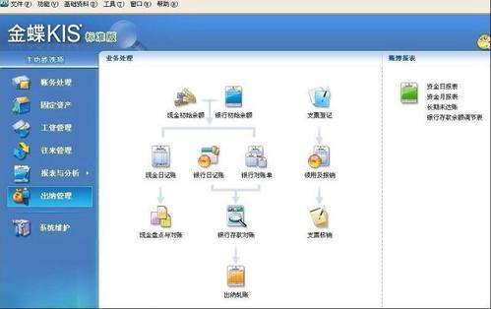

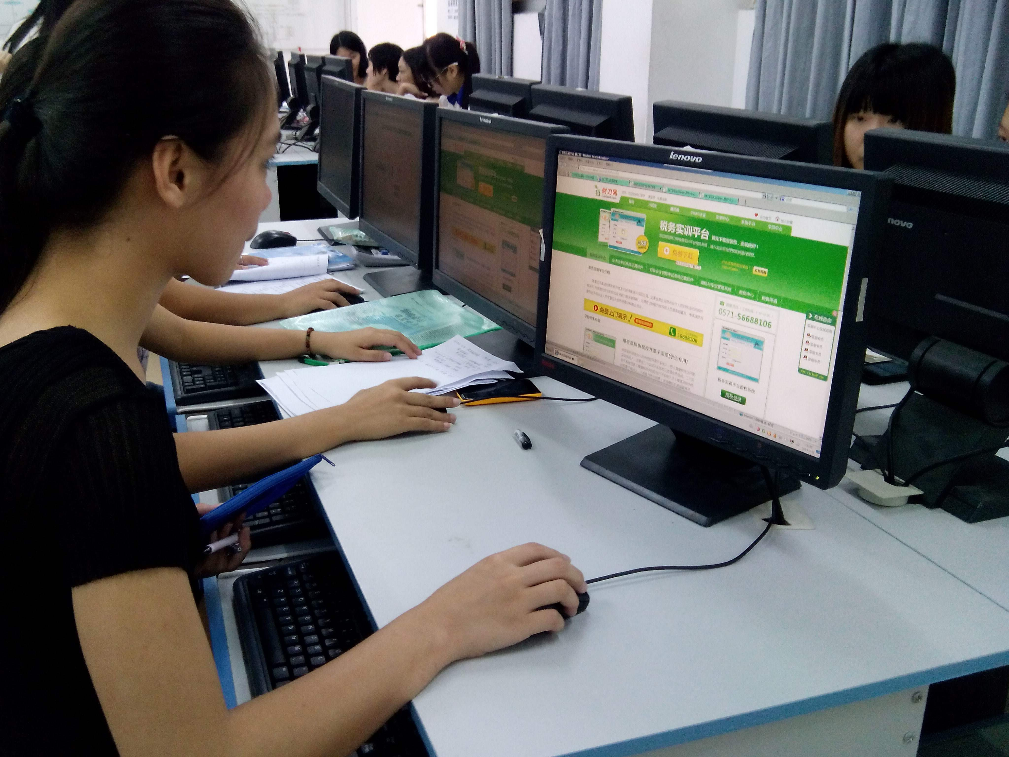
会计电算化的概述
也叫计算机会计，是指以电子计算机为主体的信息技术在会计工作的应用。具体而言，就是利用会计软件，指挥各种计算机设备替代手工，完成那些在手工下很难完成的会计工作过程。
广义上来讲就是指与会计工作电算化有关的所有工作，包括会计电算化软件的开发与应用、会计电算化人才的培训、会计电算化的宏观规划，会计电算化制度建设、会计电算化软件市场的培育与发展等。
会计电算化是一个人机相结合的系统，其基本构成包括会计人员、硬件资源、软件资源和信息资源等要素，其核心部分则是功能完善的会计软件资源。

Slide 5


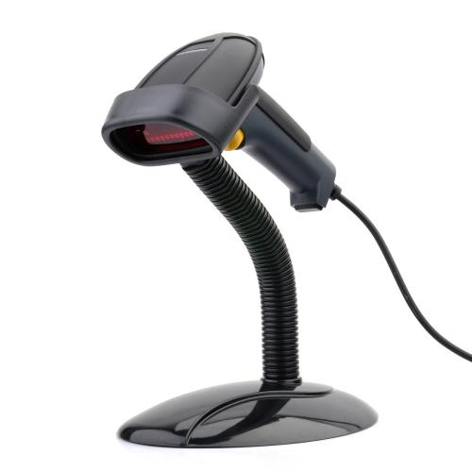
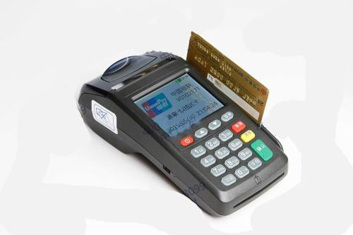

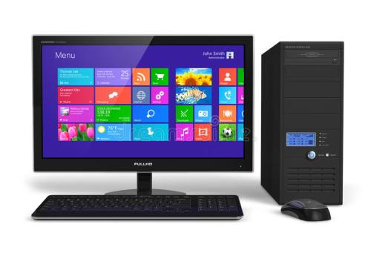

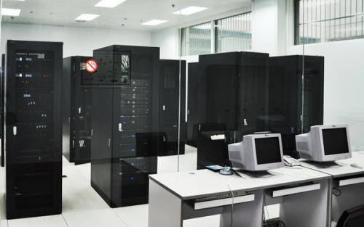
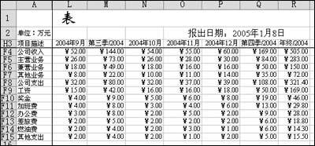
会计电算化的基本构成
硬件
软件
信息
人员
延时符

Slide 6
会计电算化与传统手工会计的区别
 | 传统手工 | 电算化
运算工具不同 | 纸、笔、算盘、计算器 | 计算机
信息载体不同 | 纸张 | 磁盘、光盘
账务处理的程序不同 | 手工分类、计算、过账和登记 | 软件系统自动运算
数据查找方式和能力不同 | 手工翻阅各种凭证、账簿、报表，查找速度缓慢 | 利用计算机的超级处理能力，查找方便、迅速
延时符

Slide 7
会计电算化的作用
企业各部门信息共享更畅通，配合更紧密，管理方式得到提升，实现企业管理的现代化。
促进管理工作的现代化
大量的会计信息可以得到及时、准确的输出，可以迅速传递到企业相关管理部门。
使会计信息全面及时准确
减轻了工作强度，使会计人员有更多时间和精力参与经营管理，提高自身综合技能。
提高会计人员素质，促进职能转变
进行标准化、规范化的操作，从客观上促进了手动操作中不规范，易疏漏等问题的解决。
促进会计工作规范化
提高工作效率，减轻劳动强度
计算机的数据处理速度大大快于手工，大大提高了会计工作的效率。

Slide 8
会计电算化的风险
软件开发设计中存在的风险
系统物理硬件造成的分险
电子数据交换风险
第二部分
网络安全风险
会计人员的专业技能和知识不足
内部人员的舞弊风险

Slide 9
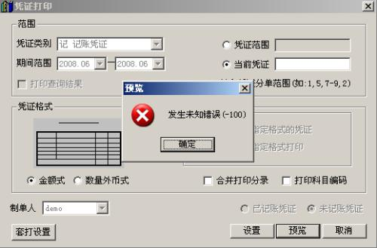
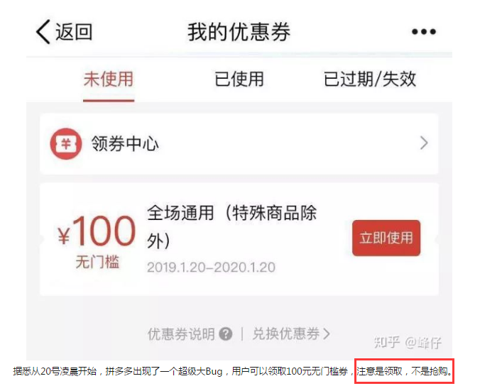
软件开发设计中存在的风险
市面会计软件品牌繁多，软件公司实施水平各异。
拼多多平台程序漏洞
软件开发水平不高。
软件的后期修改维护成本偏高。
延时符

Slide 10
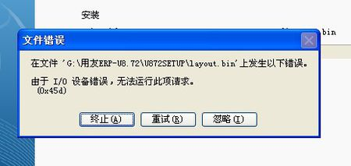
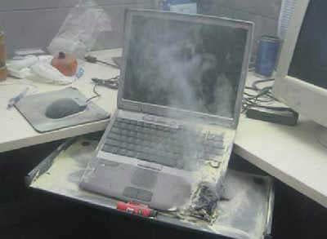
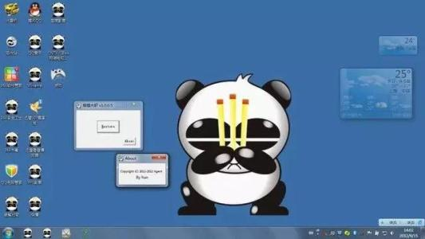
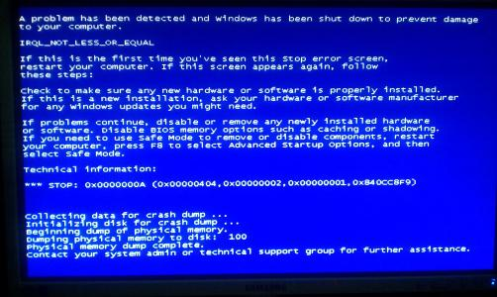
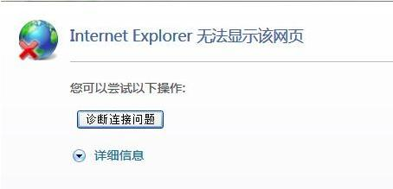
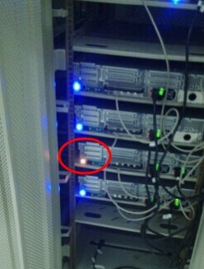
系统物理硬件造成的分险
服务器故障导致系统瘫痪
网络故障，无法访问内网系统
机房
事故
网络问题
操作系统
软件安装
Windows 系统错误，无法开机
软件安装不当，无法使用
病毒木马
存储不当
电脑感染病毒，软件无法打开
存储不当，受自然灾害如火灾地震影响

Slide 11
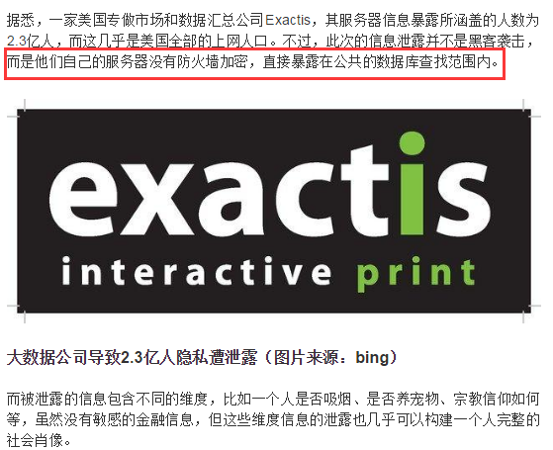
电子数据交换风险
指企业与交易伙伴之间通过互联网进行数据交换的过程中，交易伙伴非法侵入企业互联网，剽窃财务数据和知识产权、破坏系统、搅乱某项特定交易或事项等所产生的风险。这些交易伙伴包括客户、供应商、合作伙伴、软件供应商或开发商，也包括银行、保险、税务、审计等社会部门。

Slide 12
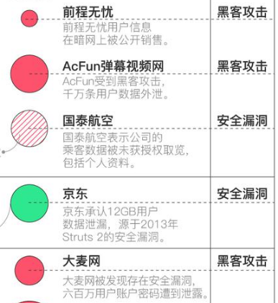
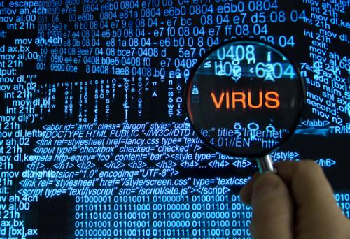
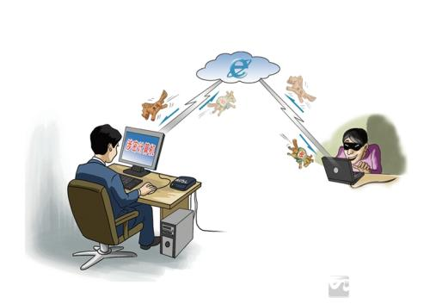
网络安全风险
网络风险一直存在，计算机病毒在系统的应用过程中便很难完全避免。
延时符

Slide 13
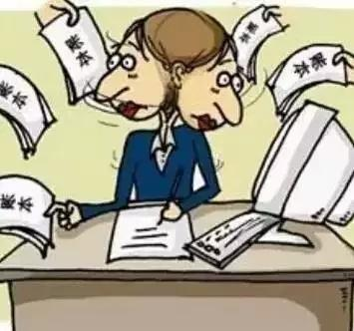
会计人员的专业技能和知识不足
1
对软件操作不熟悉。专业知识不熟练，缺少处理简单事故的能力，工作中可能会引发各种各样的问题，严重地影响了工作的进程。
2
对待工作的态度不够认真。做账过程中出现不认真，不严谨的现象，导致经常会系统输入错误，比如小数点误差，数字字母等错误。
延时符

Slide 14
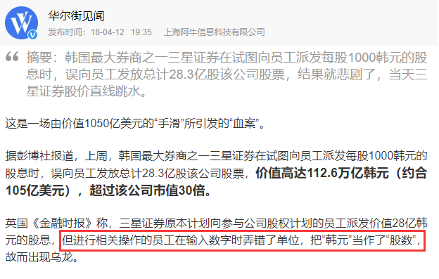
会计人员的专业技能和知识不足
延时符

Slide 15
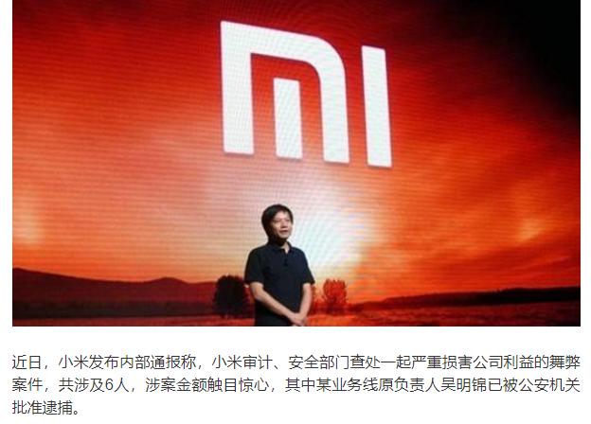
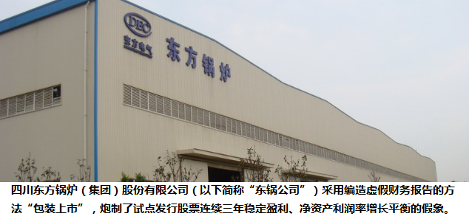
内部人员的舞弊风险
一般舞弊有：输入操作、程序变更、文档直接变更、蓄意破坏。存在企业内部人员会有几率对会计数据的非法访问、篡改、泄密和破坏等方面的风险。由于内联网/互联网结构本身的特殊性，其内部控制远远超出了以往计算机系统的范畴，已从会计机构内部扩展到对整个企业内部人员的控制。
延时符

Slide 16
会计电算化的风险防范措施
加强对软件选购的管理
第三部分
做好网络硬件设备的维护机制
建立重要数据备份机制
建立完整的网络安全体系
加强对财务人员的培训和监督
实现职责分离和完善内部控制制度

Slide 17
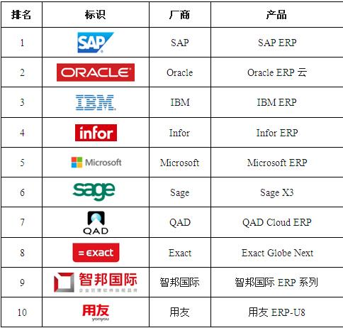
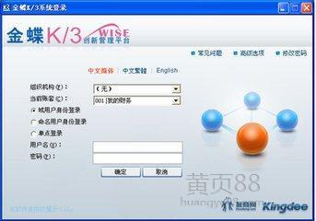
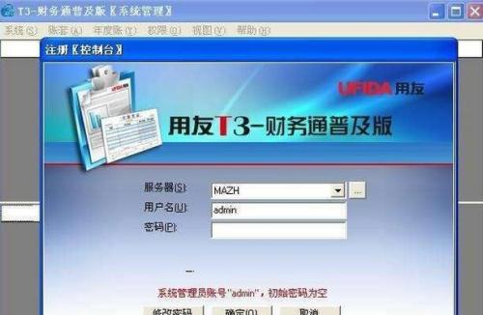
加强对软件选购的管理
国内常用财务软件： 用友、金蝶、新中大、浪潮、天心等。只有仔细地选择最适合本公司的软件才最能给公司带来更好的收益。
延时符

Slide 18
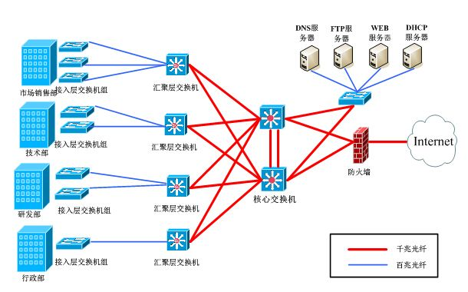
做好网络硬件设备的维护机制
公司机房内服务器，交换机，路由器等设备需要定期检查，保证机房内的设备运转正常。机房到员工电脑的网络要保证通畅，杜绝经常断网，掉线等现象产生。员工电脑要安装合法软件，保证电算化软件的正常打开和运行。
延时符
Notes:
18

Slide 19
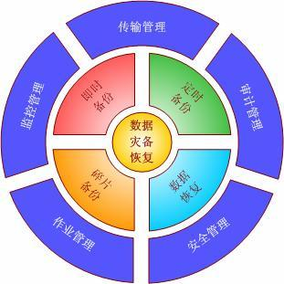
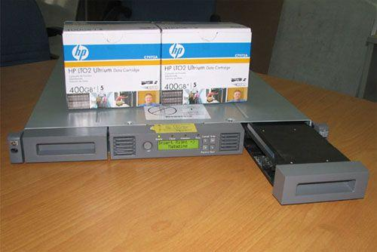

建立重要数据备份机制
①建立软件服务器的每日资料备份计划；②数据必须备份在磁带机或者其他独立存储设备；③已备份的历史磁带等硬件设备必须存放在防火柜中；④建立会计软件系统的灾难预警和恢复演练机制，以做到系统崩溃或者需恢复数据的情况下可以在预定时间内恢复；⑤其他资料共享盘的备份；⑥设置专门的人员和地点对这些备份文件进行保管，禁止外泄。
延时符
Notes:
19

Slide 20
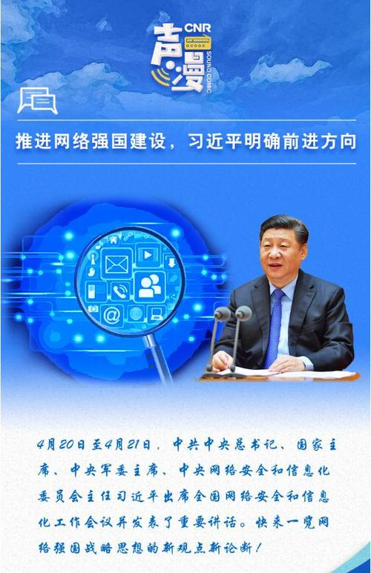
建立完整的网络安全体系
①完善对公司内部的监管制度，可以在进入软件系统时设置口令、声音判断、指纹辨认等保密措施；②要求财务人员在工作过程中严禁非授权人员操作软件、严禁私下交换权限密码、严禁各个岗位的人员私下替换工作内容，更加严禁某些工作人员的专制行为；③对于外部监管的加强，最重要的就是要经过财政部门的鉴定使用正版软件；④公司连接互联网必须先加装防火墙硬件，电脑必须有完善的杀毒系统；⑤制定规程，规范员工使用电脑的权限，禁止将个人电脑设备，U盘等设备在未经授权的情况下连接公司网络，禁止私自安装盗版软件； ⑥制定相应的惩罚制度，尤其是对危害计算机安全的行为要严惩。
延时符
Notes:
20

Slide 21
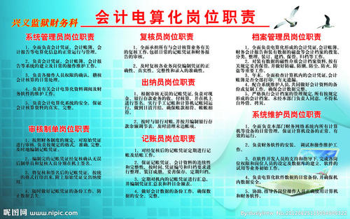
加强对财务人员的培训和监督
加强学习专业知识、网络知识、计算机知识、安全知识等。加大监管能力，制定相应的监管体系去完善每个职务的工作区间，规划工作的规章制度等，使整个公司都处于内部控制范围内，及时地对公司进行事前、事中、事后的监管，并且设置各个职务查看公司相关的文件的权限。
延时符
Notes:
21

Slide 22
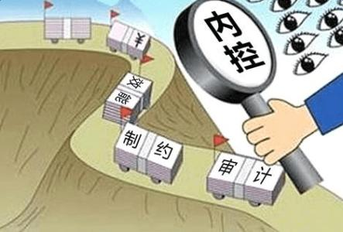
实现职责分离和完善内部控制制度
内控管理
制度管理
操作管理
职责分离，即应由不同的人员分担不相容的工作任务或职务，是手工系统中十分重要的控制措施。企业必须建立科学严谨的网络财务内部控制制度。
从软件开发和维护控制、硬件管理和维护控制、组织机构和人员的管理和控制、系统操作的管理和控制、文档资料的管理和控制、系统环境的管理和控制、计算机病毒的预防与消除等方面建立一套行之有效的制度，从制度上保证网络财务系统的安全运行。
延时符
Notes:
22

Slide 23
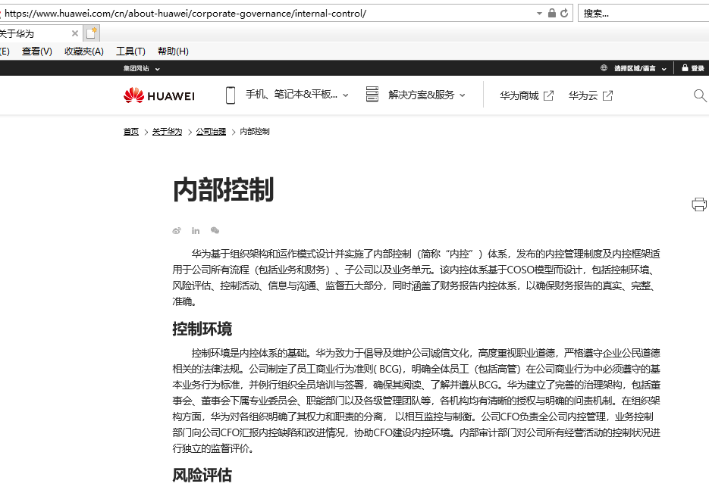
实现职责分离和完善内部控制制度
华为的内部控制：https://www.huawei.com/cn/about-huawei/corporate-governance/internal-control/
延时符
Notes:
23

Slide 24
结论
第四部分

Slide 25

结论
随着计算机技术的不断发展，企业的会计电算化水平会不断提高，软件的安全性也会随之提高，但是无论再怎么发展，都不可能消除所有的安全隐患，随之而来的更是各种各样的行骗和攻击手段，包括硬件，软件和人为因素。企业人员需要不断地加强安全意识，正如我们所知道的，会计信息有着十分复杂的社会、政治、经济、文化等背景，无论从哪方面讲，都会有质量安全问题，因此，保证会计电算化的安全是需要我们一直努力的目标。
延时符
Notes:
25

Slide 26
参考文献
1
李春有，蒋昌军，会计信息系统，中国财政经济出版社，2017年1月第1版
2
杨红心，王丽萍，张煜，会计电算化，中国商业出版社，2017年5月第1版
3
冯自钦，杨孝海，电算化会计信息系统，西南财经大学出版社，2017年1月第1版
参考文献
4
李雄平，信息化背景下会计领域的新发展，四川大学出版社，2019年1月第1版
5
孙洁，毛卫东，会计信息化实务，北京大学出版社，2017,5
6
张艳玲，鲍海峰，会计电算化与ERP应用，化学工业出版社,2017.3
7
涂丁云，我国企业在会计电算化应用工作中存在的问题及对策建议，现代国企研究,2018（4）
8
李峰，小型企业实施会计电算化系统的问题与对策，现代经济信息,2015（22）

Slide 27
感谢语
THANKS!
从接触到深入这门专业已经有快3年时间了，在此要衷心感谢我的导师，在百忙中对我的学习生活各方面所给予的悉心指导和严格要求。同时感谢学习道路上所有的老师、同学、朋友们，感谢你们给予我无私帮助。另外也感谢本论文所引用的各位学者的专著，各类站点的资源，没有他们的研究成果的启发和帮助，我将无法完成本篇论文的最终写作。
最后，我要向百忙之中抽出时间对本文进行审阅，评议和参与本人论文答辩的各位老师表示衷心地感谢！
恳请各位评委的批评指正
THANK YOU FOR WATCHING

